Slide 1
ESPECIALISTAS EM
PEQUENOS NEGÓCIOS

Slide 2
Mais de 95%
do total de
empresas no País
MICRO E PEQUENAS
NA ECONOMIA BRASILEIRA

Slide 3
O QUE É CONSIDERADO
PEQUENO NEGÓCIO NO BRASIL
MICROEMPREENDEDOR INDIVIDUAL (MEI)
MICROEMPRESA
PEQUENA EMPRESA
Receita bruta anual de até R$ 81 mil
Receita bruta anual de até R$ 360 mil
Receita bruta anual de até R$ 4,8 milhões
De acordo com a Lei Geral da Micro e Pequena Empresa (Lei Complementar 155/16)

Slide 4
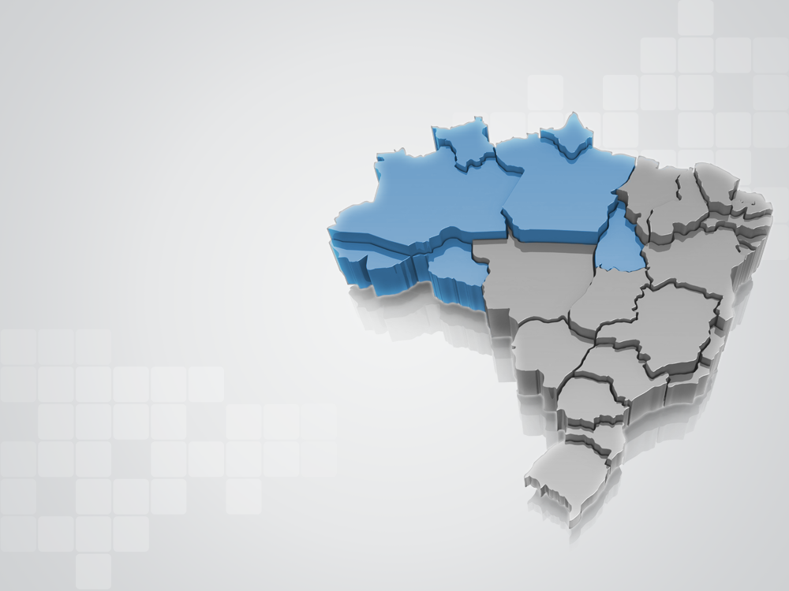
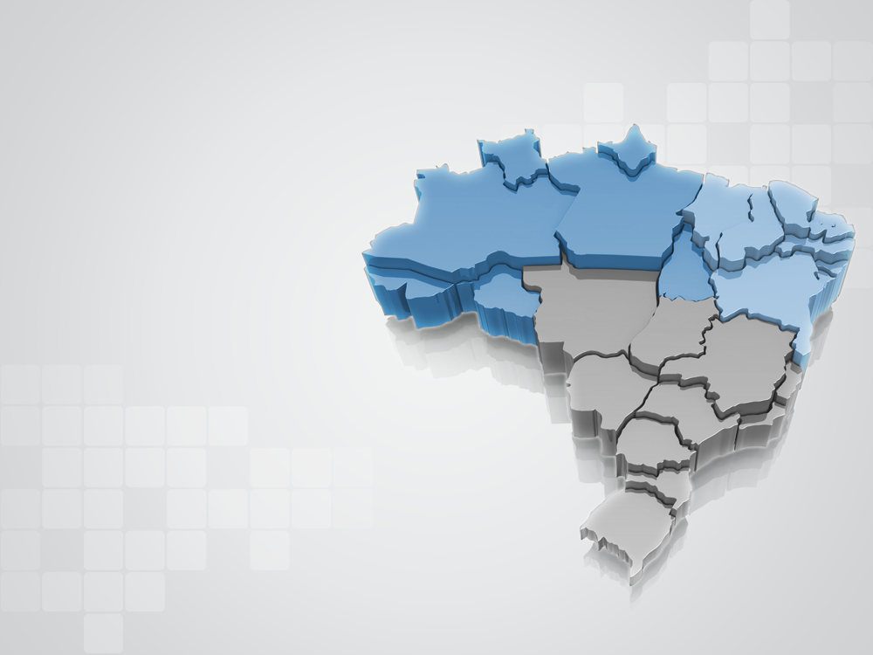
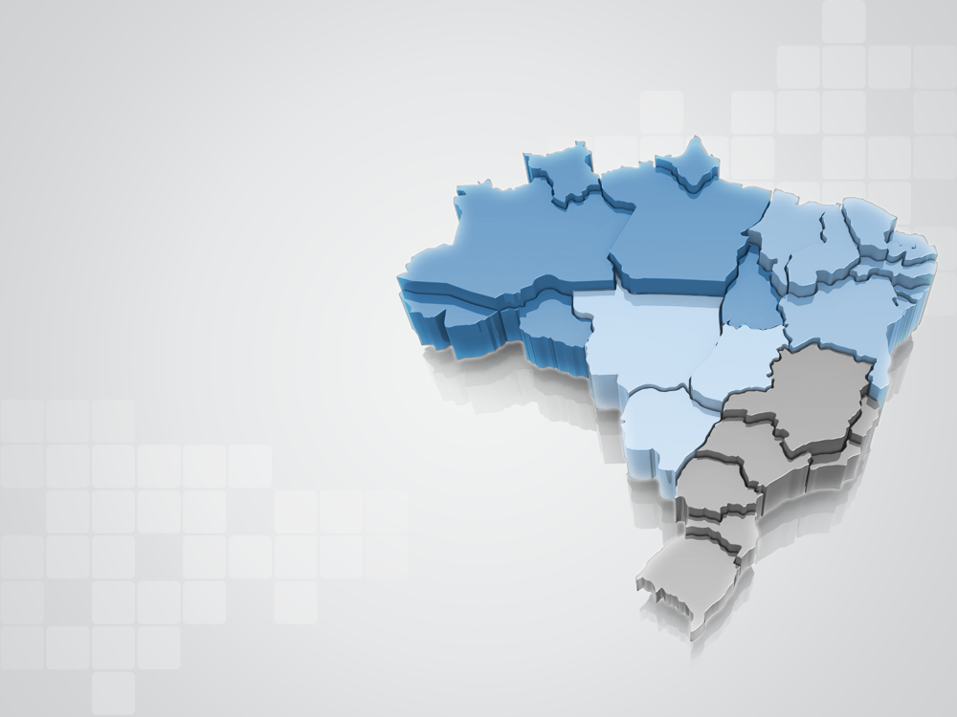
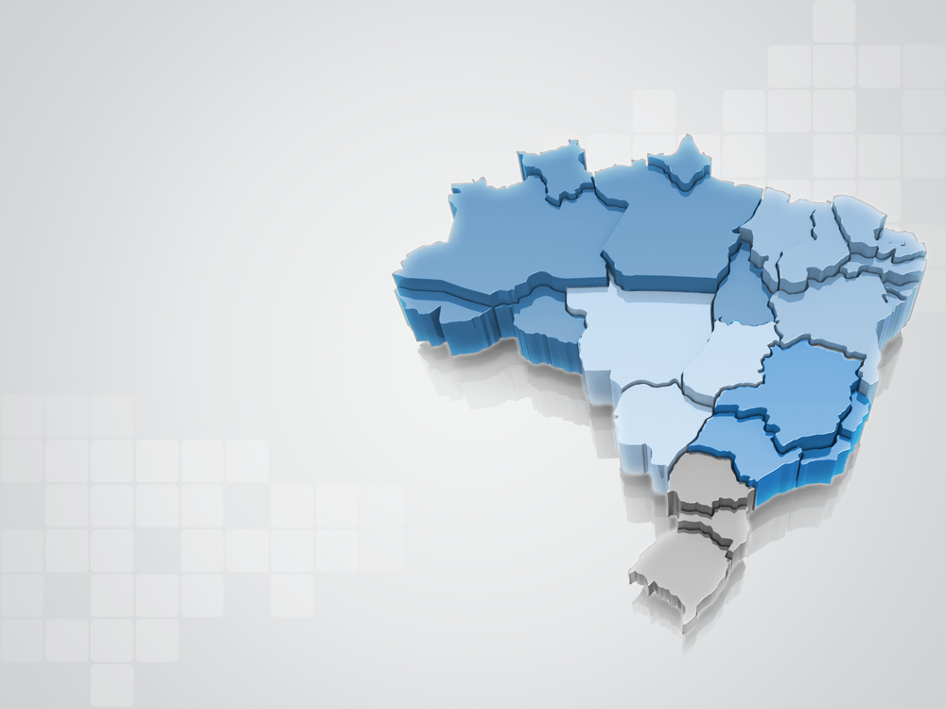
ONDE ESSAS
EMPRESAS ESTÃO
5%
19%
8%
10 MILHÕES
50%
de empreendimentos optantes do Supersimples*
18%
CONCENTRAÇÃO POR REGIÃO
* Regime especial de tributação para pequenos negócios. Atualizado em: nov./2015

Slide 5
ELAS GERAM MAIS DA METADE
DOS EMPREGOS NO BRASIL
52% dos empregos formais no país
41% da massa salarial
17milhões
9,5 milhões
dez/13
dez/02
Fonte: Anuário do Trabalho
Sebrae e Dieese

Slide 6
O QUE É
EMPREENDEDORISMO?

Slide 7
EMPREENDEDORISMO
Conceito em permanente evolução
Um dos primeiros usos da palavra Empreendedorismo:
“
Sentido militar:
“assumir empreitada que exigia esforço e muito empenho”
Posteriormente, evoluiu para:
Sentido econômico:
“esforço característico do ato de convencer alguém a comprar determinado produto”.
Surgia, assim, o conceito de Empreendedorismo associado à atividade empresarial

Slide 8
E hoje, qual o conceito de Empreendedorismo??
COMPORTAMENTO
caracterizado por um conjunto de atitudes transformadoras presentes em quem, seja por NECESSIDADE ou OPORTUNIDADE, resolve agir para produzir os resultados por ele esperados.

Slide 9
EMPREENDEDORISMO
Um conceito em evolução...
FOCO
(ontem)
FOCO
(hoje)
Comportamento
Variadas formas de expressão
Habilidades e Atitudes transformadoras
Em uma profissão
Em uma atividade
Sentido só empresarial

Slide 10
Só para esclarecer:
Compreendendo os conceitos
Empreendedor
PESSOA
(aquela que produz mudanças no mundo a partir de suas percepções, habilidades e competências)
Empreendedorismo
COMPORTAMENTO (forma como essa pessoa se relaciona com o mundo: o influenciando e sendo por ele influenciado)
Empresário
PESSOA (aquela que assume o risco de idealizar, estruturar e operar uma determinada atividade empresarial com foco no lucro)

Slide 11
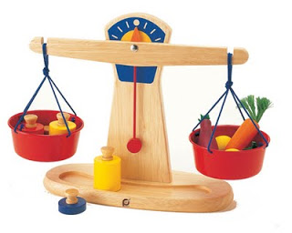
É importante lembrarmos que o Empreendedorismo é uma daquelas atividades que requer o uso equilibrado dos dois hemisférios cerebrais: o direito e o esquerdo
RAZÃO
EMOÇÃO
Notes:
Comentário UAIT
Sugerimos atualizar o valor para R$ 2 bilhões pois a nova engenharia financeira dos Programas (100% Sebrae NA) alterou significativamente esta previsão. Apenas para ilustrar temos aprovados apenas no Sebraetec o valor de R$ 560 milhões para o biênio 2014-2015. Portanto, considerando apenas o que foi executado em 2013 pelo Sistema SEBRAE (R$ 548milhões) como parâmetro, teremos ao final do PPA mais de R$ 2 bilhões investidos em inovação.

Slide 12
Os estudiosos do tema relacionam pelo menos as seguintes características empreendedoras:
1º
Busca de Oportunidade e Iniciativa
2º
Persistência
3º
Correr Riscos Calculados
4º
Exigência de Qualidade e Eficiência
5º
Busca de Informações
6º
Comprometimento
7º
Planejamento e Monitoramento Sistemáticos
8º
Estabelecimento de Metas
9º
Persuasão e Rede de Contatos

Slide 13
EMPREENDEDORISMO
NA ARQUITETURA E URBANISMO
Como ser um arquiteto empreendedor de sucesso

Slide 14
Mercado
Em um mercado de constante transformação, criatividade e inovação são palavras de ordem
Mais do que atuar em apenas um projeto, arquitetos e urbanistas precisam oferecer soluções inovadoras.
É preciso saber criar produtos e serviços que vão além das fronteiras definidas pelas profissões, proporcionando uma experiência completa para o cliente.
Fonte: https://oglobo.globo.com/sociedade/educacao/multiplas-funcoes-desafiam-novos-profissionais-de-arquitetura-engenharia-design-21524695

Slide 15
Cenário
Nos primeiros seis meses de 2018, foram realizadas 5% mais serviços de Arquitetura e Urbanismo em comparação ao mesmo período do ano passado.
Informações do primeiro semestre mostram que essa retomada do crescimento acontece em uma velocidade cada vez maior.
Considerando-se apenas o mercado de reformas, esse crescimento foi de 15%.
Após uma série de iniciativas do CAU/BR para conscientizar a população brasileira sobre a necessidade da contratação de arquitetos e urbanistas em obras de reforma ou construção, com ênfase nas principais vantagens de se contratar arquitetos e urbanistas: economia, segurança, planejamento, conforto, valorização do imóvel.
Fonte: http://www.caubr.gov.br/mercado-em-expansao-2018/

Slide 16
UM BOM CENÁRIO
PARA O EMPREENDER

Slide 17
EMPREENDEDORES DE SUCESSO
Para a maioria, construir um negócio respeitado e lucrativo é um verdadeiro sonho. Só que empreendedorismo está além de ter a própria empresa. Sendo empregado ou empregador, o importante é ser visionário, criar e investir em ideias atrativas, inovadoras e rentáveis; pesquisar muito, conhecer seu público-alvo, conhecer o mercado, trabalhar a marca, divulgar, explorar seus potenciais, suprir as necessidades dos seus clientes e ultrapassar as suas expectativas.
Fonte: https://blogdaarquitetura.com/como-ser-um-arquiteto-empreendedor-de-sucesso/

Slide 18
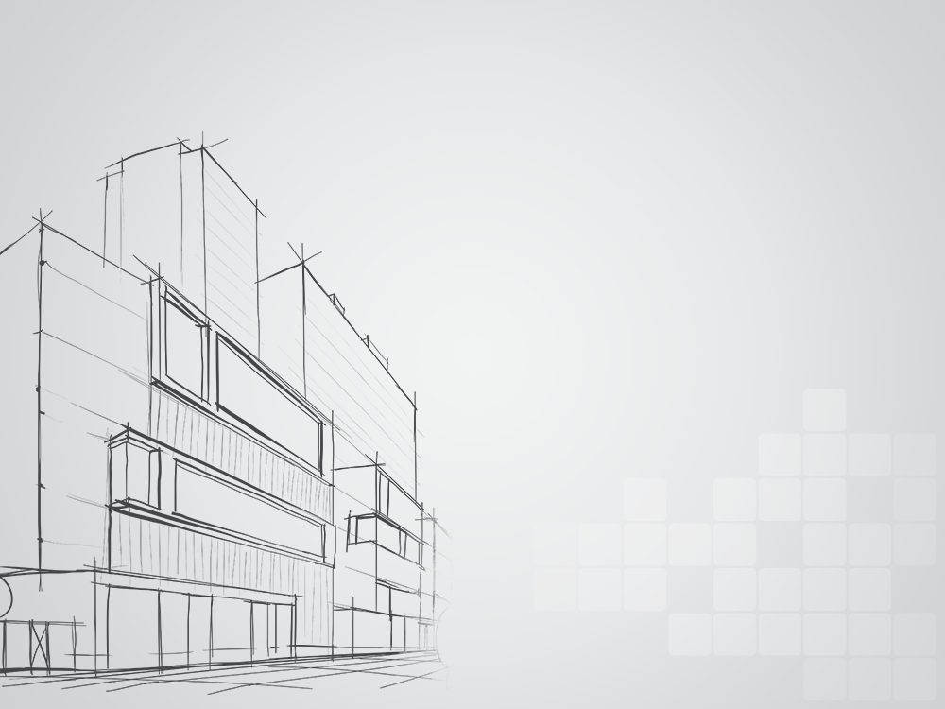
QUAIS AS CARACTERÍSTICAS DE UM ARQUITETO / URBANISTA EMPREENDEDOR
1º
Conhecimento do público
2º
Personalidade resolutiva
3º
Criatividade / Está sempre atrás de novas soluções
4º
Conhecimento em relação à tecnologia
5º
Liderança em projetos
6º
Perfil analítico / Dá um passo de cada vez
7º
Estudioso e dedicado
8º
Usa todo o conhecimento a seu favor
9º
Não tem medo de tomar riscos
10º
Sabe pedir ajuda quando necessário
Fonte: https://blogdaarquitetura.com/como-ser-um-arquiteto-empreendedor-de-sucesso/

Slide 19
MUITOS DESAFIOS ENORMES POSSIBILIDADES....
Qual linguagem será a mais utilizada nos próximos anos?
Inglês ??
ou
Mandarim??
E a profissão que você escolheu:
Ela continuará existindo nos próximos 20 anos?
Se existir como ela será?
Novas tecnologias
Novas Competências
“a melhor maneira de prever o futuro é criá-lo” (Peter Drucker)

Slide 20
MUITOS DESAFIOS ENORMES POSSIBILIDADES....
Qual o profissional que será mais procurado nos próximos anos?
Aquele que estiver disposto a se reinventar !

Slide 21
QUER SER EMPREENDEDOR?
PREPARE-SE PARA DESAFIOS

Slide 22
O QUE FAZER?
Defina o seu foco pessoal
Identifique os objetivos e trace suas estratégias
Estabeleça suas “marcas profissionais”
Seja resiliente evitando a arrogância
Seja diferenciado
Inove
LEMBRE-SE
“Não errar!” É lindo . . . mas não é humano
“Aprender com seus próprios erros!” Doe mais
“Aprender com os erros dos outros!” É mais barato
Castelos são projetos feitos para durar.
O da sua vida, você está construindo sobre a areia ou sobre a rocha?
Notes:
Comentário UAIT
O investimento mínimo de 20% em inovação já vem sendo superado pelo Sebrae. Em 2013 , atingimos o percentual de 35,4% no Sebrae NA e 31,9% para o Sistema Sebrae. O investimento absoluto do Sistema Sebrae (ainda em 2013) em Inovação foi de R$ 548,9 milhões.

Slide 23
Coisas que podem acontecer quando se olha muito para as estrelas...

Slide 24
Coisas que podem acontecer quando se olha muito para as estrelas...

Slide 25
Coisas que podem acontecer quando se olha muito para as estrelas...

Slide 26
Ouse,
vá além,
SONHAR, É SÓ O COMEÇO
foque mais no conteúdo do que na forma,
não sacrifique o possível em nome do ideal,
mantenha sua cabeça no céu e os seus pés na terra...
Empreenda a partir de sua mente!

Slide 27
“Empreendedorismo é uma forma de pensar em agir, guiada por visão holística e liderança, focada em agregar valor.” – por Babson College, no livro Arquiteto de Elite.

Slide 28
ESPECIALISTAS EM
PEQUENOS NEGÓCIOS
OBRIGADO!
Marcus Tadeu Bastos Alves
marcus@pa.sebrae.com.br
(91)3181-9045

